Slide 1
Seguridad en domótica
Javier Villarreal Rodríguez
Grupo B

Slide 2
¿Qué es la domótica?
Según CEDOM, la domótica es el conjunto de tecnologías aplicadas al control y la automatización inteligente de la vivienda, que permite una gestión eficiente del uso de la energía, que aporta seguridad y confort, además de comunicación entre el usuario y el sistema.
Lorente S. (2004) propone un acercamiento original e ingenioso al campo de la tecnología en el ámbito doméstico por medio del análisis de acrónimos de la palabra Domo-TIC-A. Por "Domo" entenderemos casa, o vivienda, de acuerdo a su origen en latín. Tomaremos "TIC" por Tecnologías de la Información y las Comunicaciones , mientras que la "A" final denotará automatización.

Slide 3
Modelo de tres niveles de complejidad
Propuesto inicialmente por Sáez Vacas (1983) para estudiar y estratificar la complejidad que caracterizan los entornos informáticos.
El primero de ellos recoge la complejidad de los objetos aislados; el segundo nivel recoge la complejidad de los objetos interconectados entre sí y el tercero recoge las relaciones existentes entre los sistemas técnicos domóticos y sus usuarios, prestando especial atención a las aplicaciones y servicios disponibles, a las interfaces que hacen posible la comunicación entre las personas y los sistemas tecnológicos, y a la privacidad en un hogar interconectado.

Slide 4
Primer nivel de complejidad
Sensores: Dispositivos capaces de recoger la información de los distintos parámetros que controla y de transmitir esta información para su procesamiento.
Actuadores: Dispositivos capaces de recibir una orden procedente de un sistema de control y realizar una acción que modifique el estado de un determinado equipo o instalación.
Electrodomésticos domóticos: Se diferencian de los tradicionales en su capacidad de intercomunicación.
Aparatos electrónicos inteligentes: Conjunto de aparatos electrónicos de consumo dedicados principalmente a actividades de ocio y entretenimiento.

Slide 5
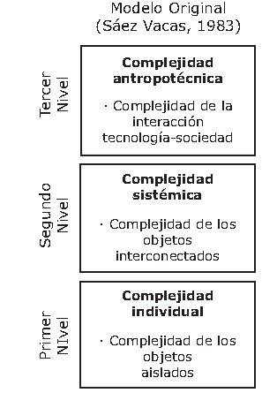
Atributos técnicos deseables de los dispositivos domóticos
Interoperabilidad
Coste asequible
Integración
Eficiencia energética
Capacidad de reconfiguración
No peligrosidad
Fiabilidad.

Slide 6
Segundo nivel de complejidad (1)
El exterior del hogar es un conjunto de redes que facilitan la comunicación a distancia con otros individuos u organizaciones, al tiempo que proporcionan un medio de acceso remoto a la propia vivienda. Es lo que se conoce como redes de acceso.
La frontera es el nexo de unión entre interior y exterior, en el que situamos la pasarela residencial, vínculo entre las redes de acceso y las redes domésticas, y de éstas, entre sí. La pasarela facilita la comunicación entre aquellos dispositivos situados en el interior de la vivienda, y permite el diálogo de éstos con cualquier otro equipo exterior conectado a la red de comunicaciones adecuada.

Slide 7
Segundo nivel de complejidad (2)
El interior del hogar es un conjunto de redes domésticas, integradas por los dispositivos de nuestra caja de herramientas particular . Distinguimos tres redes o subsistemas domésticos desde el punto de vista funcional:
1) Red de datos: para el envío y recepción de mensajes y ficheros entre ordenadores, periféricos y demás recursos informáticos.
2) Red multimedia o de entretenimiento: para el soporte de reproductores de audio y vídeo, consolas de videojuegos y demás plataformas de ocio.
3) Red de control: para el control y monitorización de sensores, actuadores y electrodomésticos de la vivienda.

Slide 8
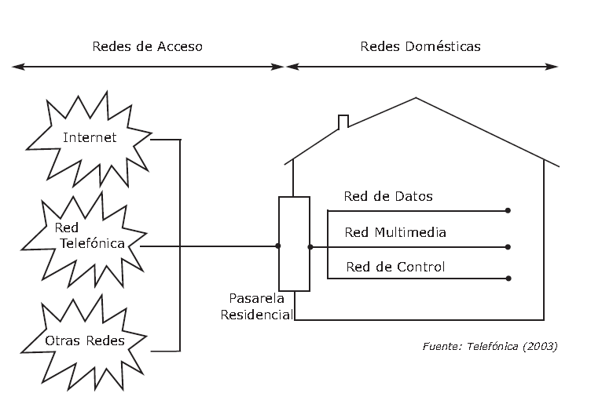
Estructura típica de una casa domótica

Slide 9
Características de una red domótica
A la hora de definir una red de comunicaciones suele ser preciso identificar en primer término el tipo de información que gestiona, y en función de ésta determinar sus características técnicas. Según su contenido podemos distinguir dos tipos de informaciones para gestionar: la referida al servicio que cada dispositivo en particular proporciona y la que atañe al control de los dispositivos). En función de esta información se definen la topología, el soporte físico y los protocolos de acceso y comunicación de la red.
Las topologías básicas para el diseño físico de redes domóticas son los típicos de las redes: bus, malla y estrella y derivados de ellas.
En cuanto a la inteligencia de la red, hablamos de sistemas centralizados para referirnos a aquéllos que cuentan con un elemento central que recibe, procesa y emite órdenes para todos los dispositivos de la red, y de sistemas distribuidos para referirnos aquellos en los que la inteligencia está desplazada hacia los distintos equipos que conforman la red, sin que exista un dispositivo central que intermedie necesariamente entre ellos.

Slide 10
Redes y pasarela residencial
Las redes de acceso permiten la conexión de los sistemas domésticos con el exterior a través de la pasarela residencial. Existen múltiples opciones tecnológicas para las redes de acceso (ADSL, PLC, redes HFC, LMDS…)
En cuanto a las redes domésticas hay tres tipos:
1) Redes de datos: Se emplead en interconexión de dispositivos además de para permite compartir recursos informáticos, comunicar mensajes con destino, bien dentro de la vivienda, bien hacia el exterior, con la intermediación de la pasarela residencial, y todo ello de forma simultánea al posible uso del teléfono.
2) Redes multimedia: En ellas se conectan los equipos de ocio
3) Redes de control: Responsables del control sobre la automatización de la vivienda.
Pasarela residencial: nexo de unión entre las distintas redes de acceso externas y las redes domésticas internas.

Slide 11
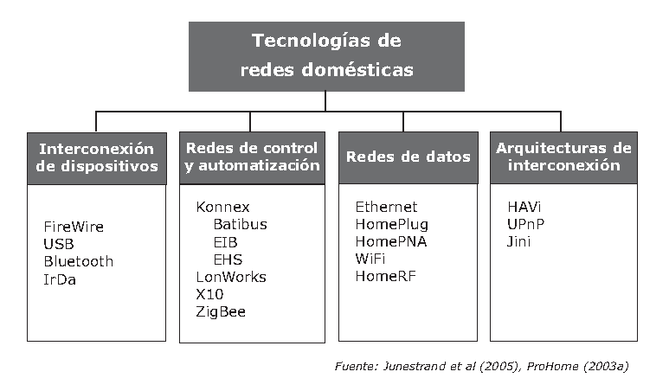
Tecnologías de las redes domésticas

Slide 12
Tercer nivel de complejidad
Las aplicaciones y servicios que la Domótica ofrece a sus usuarios finales, se clasifican en cuatro áreas sociotécnicas: seguridad; cultura, ocio y entretenimiento; confort y ahorro energético; y gestión y actividades económicas.
Las interfaces deben ser naturales, deben ser fáciles de aprender, deben ser fáciles de usar y deben ser consistentes.
Privacidad

Slide 13
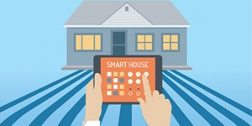
En este escenario, con múltiples interconexiones entre el hogar y agentes o equipos situados fuera de él, crece el riesgo potencial de sufrir un ataque informático desde el exterior. No obstante, las amenazas de seguridad pueden surgir también en el interior de la vivienda: la seguridad de las redes domésticas debe tomar en consideración los distintos estilos de vida y modelos de familia que habitan los hogares.
Es por ello que las redes domésticas, y particularmente sus elementos de comunicación y la pasarela residencial, constituyen un ejemplo de infraestructuras críticas del hogar conectado.

Slide 14
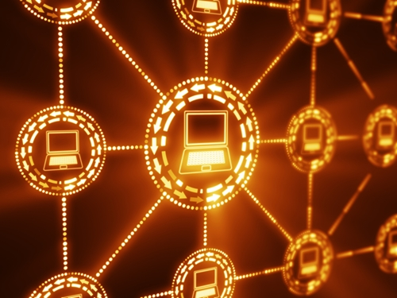
Al estar conectado, el usuario residencial puede disfrutar de nuevos y avanzados servicios, pero simultáneamente se enfrenta a nuevas amenazas potenciales. Las intrusiones cibernéticas pueden romper los sistemas de seguridad de los enlaces de comunicaciones, llegando a causar daños en la información almacenada en los distintos equipos del hogar, provocar un mal funcionamiento de las infraestructuras domésticas y no sólo eso, un hacker podría utilizar las instalaciones de comunicaciones domésticas para llevar a cabo un ataque a una tercera persona , ocultando así su verdadera identidad.

Slide 15
¿Por qué nuestra casa puede ser objetivo?
Estos dispositivos manejan y producen información sensible de sus propietarios acerca de sus hábitos regulares, la actividad de los consumidores, la presencia o ausencia, la salud y las preferencias. Esta información es valiosa para los ciberdelicuentes. Además, los dispositivos de las casas inteligentes para intercomunicarse entre sí utilizan una serie de protocolos y tecnologías. Estos incluyen cada vez más protocolos inalámbricos, como Wi-Fi, Z-wave, Zigbee, Bluetooth y otros.

Slide 16
Tipos de ataques
Sniffing
Replay attacks
Man-in-the-middle
War driving
Denial of service
Remote activity

Slide 17
Medidas de seguridad(1)
A la hora de diseñar
Hay que tener especial cuidado de la seguridad de casas domóticas que guardan datos en la nube ya que uno de los principales problemas es la pérdida de información. Por eso, no estaría de más guardar una copia local y bajo el control del propietario de la casa.
Hay que reducir el número de servicios externos usados en las casas domóticas.
Usar un solo tipo de tecnología domótica puede minimizar las vulnerabilidades frente a utilizar un “mix” de muchas tecnologías.
Una buena interfaz hace que los usuarios puedan entender las operaciones de sus equipos y hacer un mejor control de su actividad
No hay que usar una misma contraseña para múltiples servicios.
Siempre es mejor un protocolo open-source frente a uno propietario.

Slide 18
Medidas de seguridad(2)
Pueden guiar en la selección de dispositivos
Dirigidas a los fabricantes de los dispositivos
Diseños pensando en la seguridad
No se deben utilizan contraseñas por defecto
No se debe almacenar las contraseñas por defecto en el firmware del dispositivo
Encriptar la comunicación con algoritmos de propia implementación.
Autentificación end-to-end , es decir, no permitir acceso HTTP sin autentificación.
Secure IP gateways
Implementación de clave fuerte
Actualizar las aplicaciones y el firmware.
Mensaje de autenticación

Slide 19
Medidas de seguridad(3)
Referidas a seguridad en la red y comunicaciones
Hay que tener en cuenta las siguientes propiedades:
Confidencialidad, Integridad, Autenticación, Autorización, No repudio y
Disponibilidad
Duo Security ha identificado las siguientes areas de
seguridad como punto de entrada para la seguridad del
internet de las cosas:
Codificación adecuada de las credenciales de los servicios web
Fácil gestión de las actualizaciones del firmware
Acceso desde el dispositivo móvil y autenticación
Políticas de contraseña fuerte para al autenticación de dispositivos.
Seguridad wifi fuerte

Slide 20
Medidas de seguridad (4)
Conexiones de servicios de terceros seguras.
Almacenamiento cifrado de los datos de los clientes.
Segmentación de los datos de los clientes con sistemas back-end.

Slide 21
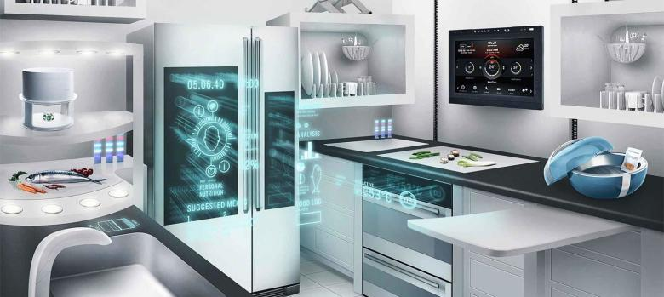
Ranking de ataques
Un frigorífico, involucrado en un ataque masivo de 'hackers’ Leer más:
http://www.elconfidencial.com/tecnologia/2014-01-20/un-frigorifico-involucrado-en-un-ataque-masivo-de-hackers_78083/#lpu6HILjx49YabU4
http://www.elmundo.es/tecnologia/2014/01/20/52dce799ca4741d2548b4571.html

Slide 22
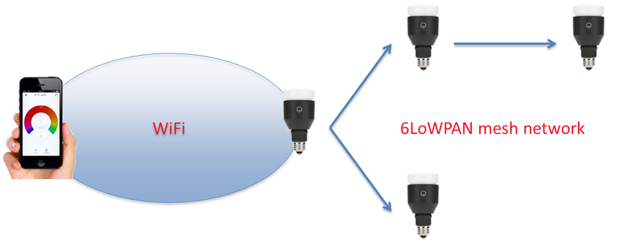
Ranking de ataques
Hacking into Internet Connected Light Bulbs
Leer más: http://www.contextis.com/resources/blog/hacking-internet-connected-light-bulbs/

Slide 23
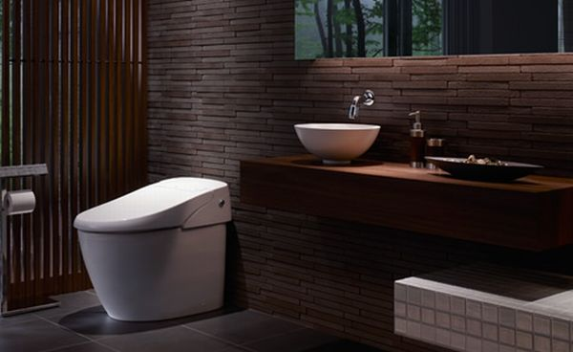
Ranking de ataques
Cyber-Attack in the Bathroom: Japanese Toilet Can Be Hacked
Leer más: http://thediplomat.com/2013/08/cyber-attack-in-the-bathroom-japanese-toilet-can-be-hacked/

Slide 24
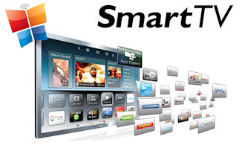
Ranking de ataques
Smart TV can be hacked
Leer más:
https://media.blackhat.com/us-13/US-13-Lee-Hacking-Surveilling-and-Deceiving-Victims-on-Smart-TV-Slides.pdf

Slide 25
Bibliografía y enlaces de interés
“Domótica: Un enfoque sociotécnico” – Hugo Martín Domínguez y Fernando Sáez Vacas
“Threat Landscape and Good Practice Guide for Smart Home and Converged Media” – Enisa
“Ciberamenazas 2014 Tendencias 2015” – CCN-CERT
“Insecurity in the Internet of Things” – Symantec
“Instalaciones domóticas” – Leopoldo Molina González
Descripción de X-10 Biblioteca de conexión de Arduinos con el protocolo X10.
Dir. de descarga: https://forja.rediris.es/docman/view.php/414/761/X10.pdf
Informe Técnico: Protocolo ZigBee (IEEE 802.15.4)
Dir. de descarga: http://rua.ua.es/dspace/bitstream/10045/1109/7/Informe_ZigBee.pdf

